Slide 1


Método Kanban
Universidade Maurício de Nassau
UNINASSAU - Graças
Edgar Natanael
(81 98315-5645)
2024

Slide 2
Método Kanban
No final de 1940, a Toyota encontrou um novo processo de engenharia que poderia ser empregado em seus negócios.
Kanban é uma palavra japonesa (lógico) e seu significado literal é “cartão” ou “sinalização”.
É um método para a implantação de mudanças que não prescreve papéis ou práticas específicas.
Em vez disso, oferece uma série de princípios que buscam melhorar o desempenho e reduzir desperdício, eliminando atividades que não agregam valor para a equipe.

Slide 3


Método Kanban
Como dizia, a Toyota começou a estudar supermercados com a ideia de aplicar técnicas de “prateleira” nos processos da fábrica.
Eles perceberam que os funcionários apenas reabasteciam as prateleiras quando o produto estava perto de se esgotar, o espaço para cada item era limitado e por isso somente quando necessário novos itens eram adicionados.
Observaram que em um supermercado, os clientes obtinham somente a quantidade necessária do produto que desejavam e no momento necessário, ou seja, nem mais nem menos.

Slide 4


Método Kanban
Essas observações fizeram os engenheiros da Toyota visualizar um processo que refletia de acordo os processos anteriores, por exemplo, uma peça poderia ser produzida se a anterior a ela já estivesse vendida.
A Toyota passou então a utilizar um kanban (ou seja, um cartão visual) para sinalizar passos em seus processos de fabricação.
A forte natureza visual do sistema Kanban permitiu que as equipes se comunicassem com mais facilidade, organizando e melhorando o que e quando deveria ser feito.

Slide 5

Método Kanban
O Kanban está relacionado com o conceito de Pull Systems (sistemas de produção puxados), a grande maioria das indústrias utilizavam o conceito de Push Systems (sistemas de produção empurrada).
Um sistema de produção empurrada se caracteriza por iniciar a produção antes de ocorrer uma real demanda, ou seja, o processo recebe uma ordem de produção e executa, empurrando o resultado da operação atual para a operação seguinte.
Um sistema de produção puxado se caracteriza por iniciar a produção quando um item é vendido, gerando demanda para a fabricação de outro, assim cada operação do processo é alimentada pela demanda da etapa anterior.

Slide 6
Método Kanban
Kanban e desenvolvimento de software
Alguns anos depois, mais precisamente em setembro de 2006, o então diretor sênior de engenharia da Corbis (empresa fundada por Bill Gates), David J. Anderson, decide projetar um sistema Kanban que substituiria a então abordagem existente para atualização de aplicativos.
Em janeiro de 2007, depois de uma série de lançamentos bem sucedidos, as melhorias de processos começaram a estagnar.

Slide 7


Método Kanban
Kanban e desenvolvimento de software
Logo, Darren Davis, gerente de desenvolvimento, sugere a David J. Anderson que o fluxo de trabalho deveria ser visualizado e que um quadro branco, com alguns cartões colados, deveria ser pendurado na parede.
A ideia havia surgido de um dos membros da equipe de Darren Davis e havia sido muito bem aceita pelo mesmo.

Slide 8

Método Kanban
Kanban e desenvolvimento de software
Com o passar dos meses novas atualizações como, limite de quantidade de trabalho em andamento (WIP), foram implementadas.
Os resultados preliminares do uso do Kanban na Corbis foi apresentado nas conferências, “Lean New Product Development” e “Agile 2007”.
Desde então, o Kanban vem ganhando respeito na comunidade de desenvolvimento de software e mais empresas passaram a adotá-lo.

Slide 9
Método Kanban
Mas, como o Kanban funciona hoje?
Hoje em dia a informação pode chegar de qualquer lugar e por qualquer dispositivo, apesar de estarmos armados com smartphones, tablets e computadores de ultima geração, a sobrecarga de informação insiste em nos perturbar.
E-mails, planilhas, listas de tarefas e relatórios estão em todas as partes.
Mas, quando eles não se encaixam em uma informação textual única, a sua eficácia fica menor do que você imagina.

Slide 10

Método Kanban
Mas, como o Kanban funciona hoje?
Minha mãe sempre diz: Uma imagem vale mais que mil palavras.
Não é que ela está certa! Estudos científicos comprovam que o cérebro processa uma informação visual 60 mil vezes mais rápido do que em texto.
Sem falar que à retina está ligada a 40% de todas as nossas fibras nervosas. Fantástico!

Slide 11
Método Kanban
O Kanban lhe ajuda a assimilar e controlar o progresso de suas tarefas de forma visual.
É, normalmente, utilizado um quadro branco com alguns pequenos papéis (Post-it) colados, esses papéis representam as suas tarefas, ao termino de cada tarefa o papel é puxado para a etapa seguinte até que a mesma seja finalizada.
Ao olhar para um quadro Kanban é fácil enxergar como o trabalho seu e de sua equipe fluem, permitindo não só comunicar o status, mas também dar e receber feedbacks.
O Kanban faz você falar sem sequer abrir a boca, ele consegue levar informações que normalmente seriam escritas de maneira rápida, prática e objetiva.

Slide 12
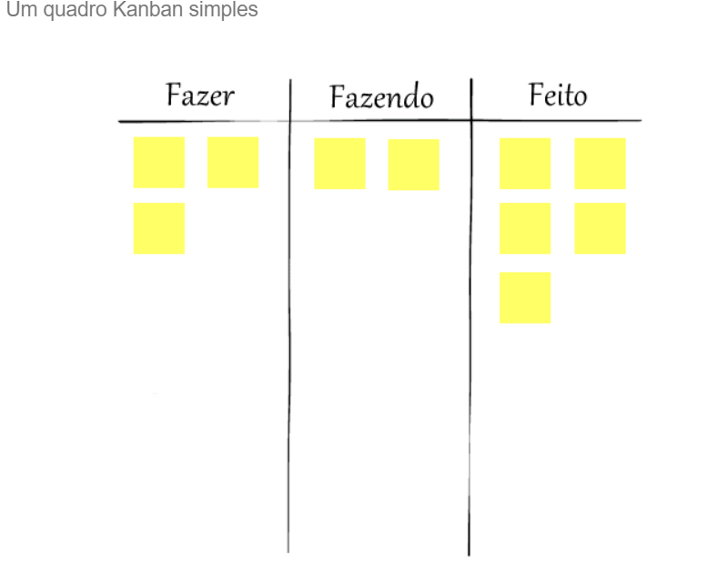
Método Kanban

Slide 13
Método Kanban
Princípios fundamentais
O Kanban está ganhando força como uma forma de implementar métodos ágeis e gestão enxuta em empresas ao redor do mundo. Se alguém me perguntasse qual método ágil começar, eu diria Kanban.
O Kanban é um dos métodos de desenvolvimento de software menos prescritivo, se tornando adaptável a quase qualquer tipo de cultura.
Ao contrário de outros métodos que forçam uma mudança desde o início, o Kanban busca a evolução, não a revolução.

Slide 14

Método Kanban
Ele possui quatro princípios fundamentais, são eles:
Comece com o que você faz agora;
Concordar em buscar mudanças evolucionárias;
Inicialmente, respeite os papéis, responsabilidades e cargos atuais;
Incentivar atos de liderança em todos os níveis.

Slide 15

Método Kanban
Os quatro princípios deixam claro que o método Kanban não é um processo apenas para se colocar em prática, é um método para impulsionar a melhoria, começando com o processo que você já tem.
Os itens 1 e 3 dizem claramente para não se fazer qualquer alteração nem no processo, nem nos papéis, inicialmente.
Os itens 2 e 4 falam sobre mentalidade, onde todos devem conseguir pequenos passos de melhoria permanente.
O Kanban não é um destino, é uma direção e onde quer que você esteja, você sempre pode aplicar esses princípios.

Slide 16

Método Kanban
Práticas fundamentais
No início desse artigo você pôde enxergar nos processos de fabricação da Toyota, elementos fundamentais do Kanban.
Segundo David J. Anderson, o Kanban possui apenas seis práticas, são elas:

Slide 17

Método Kanban
Visualizar o fluxo de trabalho (workflow)
Quando criamos um modelo visual do fluxo de trabalho da equipe, fica possível identificar o que realmente está sendo feito.
O trabalho se torna visível, gerando uma serie de benefícios como, foco no “todo”, transparência e identificação de desperdícios.
Todos podem enxergar o contexto do outro, levando instantaneamente o aumento da comunicação e colaboração.
A visibilidade vai permitir que você perceba o impacto das mudanças.

Slide 18
Método Kanban
Sempre que um gargalo é encontrado, você começa a imaginar um processo para sua resolução.
O Kanban lhe proporciona uma visão ampla do que está sendo feito, em qual etapa, o que está pronto, quanto está pronto e o quanto a equipe consegue entregar, lhe concedendo previsibilidade.
Dessa forma, você terá em mãos um maior planejamento e saberá quando assumir novas responsabilidades, pois conseguirá enxergar a capacidade de trabalho da equipe.

Slide 19
Método Kanban
Limitar a quantidade de trabalho em andamento (WIP)
A sigla WIP (Work in process) é muito usada quando falamos de Kanban e nada mais é do que o trabalho em andamento.
Ao limitar o WIP, o ritmo da equipe se torna equilibrado, ela não se compromete com muito trabalho de uma só vez e reduz o tempo gasto em um item.
Evitamos também problemas causados ​​pela alternância de tarefas, reduzindo a necessidade de priorizar constantemente itens.

Slide 20
Método Kanban
Um ótimo exemplo de WIP pode ser encontrado no palácio imperial do centro de Tóquio, no Japão.
Lá o Kanban é utilizado como uma forma de sinalizar a necessidade de puxar mais trabalho.

Slide 21
Método Kanban
Como assim? Usando Kanban em um parque? Sim, é necessário controlar o número de pessoas que estão dentro do parque, pois muitas o visitam e é preciso o mínimo de organização para que todos possam aproveitar da melhor maneira o passeio.
Ao entrar no parque você recebe um cartão (kanban) e ao sair deve devolver o mesmo cartão, dessa forma se consegue saber a quantidade de pessoas que estão dentro do parque.

Slide 22
Método Kanban
Essas pessoas que estão dentro do parque é o que podemos relacionar como WIP (trabalho em andamento).
Podemos enxergar então que o Kanban não é apenas um quadro branco, ele vai além e pode ser utilizado em vários contextos.

Slide 23



Método Kanban
Gerenciar e medir o fluxo
Usando limites de trabalho em andamento você pode otimizar o seu sistema Kanban para melhorar o fluxo de trabalho da sua equipe, coletando métricas e até mesmo obtendo indicadores de problemas futuros.
Dessa forma, fica possível otimizar o time to market, conhecido também, como lead-time.
O Kanban promove a colaboração contínua e incentiva o aprendizado e a melhoria do seu trabalho. Porém, antes de melhorar é preciso saber onde.

Slide 24

Método Kanban
Você pode descobrir isso olhando e entendendo como o trabalho está fluindo, analisando as áreas problemáticas em que o fluxo está parado e indefinido, e em seguida implementando mudanças que favoreçam a melhoria.
Torne a repetir esse ciclo para entender se realmente as mudanças estão tendo um impacto positivo ou não.

Slide 25


Método Kanban
Tornar as políticas do processo explícitas
Há muitas maneiras de modificar um quadro Kanban para fazer políticas de processo explícitas. Uma delas, é redesenhar o quadro para especificar como os fluxos de trabalho devem ocorrer.
Outra, é a utilização de limites de WIP para explicitar políticas sobre o quanto de trabalho em progresso podemos assumir.
Não é possível melhorar algo que você não entende.
Por isso, é preciso definir, divulgar e socializar o processo, assim todos terão uma ideia explícita de como as coisas funcionam e de como o trabalho realmente é feito.

Slide 26


Método Kanban
Implementar loops de feedback
De acordo com a prática três, “gerenciar e medir o fluxo”, é necessário medir e otimizar o lead-time para que o processo se torne eficaz.
Para saber isso, é necessário identificar o que os clientes pensam e quanto o produto contribui para atingir as suas necessidades.
Há também a necessidade de loops de feedback dentro de um sistema Kanban para se certificar de entregar a funcionalidade esperada com a qualidade certa.
Loops de feedback são também uma excelente maneira de minimizar riscos, dado que as decisões são validadas continuamente e os problemas de qualidade são exposto imediatamente.

Slide 27

Método Kanban
Usar modelos para reconhecer oportunidades de melhoria
Se você não está melhorando continuamente, mas está cumprindo todos os outros requisitos do método Kanban, você está fazendo errado.
É como utilizar uma metodologia ágil, mas não ser ágil.
Não sei se já ouviu falar sobre Kaizen (não é Kaiser “cerveja”), mas ela é parte fundamental para usar o Kanban de forma eficaz.
Kaizen é uma palavra que, geralmente, significa melhoria contínua.

Slide 28


Método Kanban
Classificação de itens e hierarquia
A classificação de itens vai de equipe para equipe, não existe uma regra que dite quais tipos de itens devem ser utilizados, eles são definidos de acordo o processo de trabalho da equipe.
Podemos citar alguns exemplos de item, como: Defeito, tarefas, estória de usuário, recurso, casos de uso, sugestão de melhoria, enfim, é possível classificar o item em diferentes tipos de demanda.
Fica a seu critério identificar os itens referentes ao seu contexto, porém, leve em conta itens que referencie bem a classificação de seu quadro.
Muitas vezes encontramos no Kanban itens que são mais abrangentes, requerendo assim uma hierarquia de rompimento. Vou citar para você três tipos de hierarquias que são comumente utilizadas, são elas:

Slide 29

Método Kanban
Épicos (Epics)
Um épico é uma grande estória. Quando uma solicitação é muito extensa necessita ser quebrada em partes menores (estórias).
Isso ajuda a manter princípios ágeis como, por exemplo, entregar software funcionando com frequência. >.

Slide 30

Método Kanban
Estória de usuário (User Story)
Uma estória de usuário pode ser caracterizada como uma curta e simples descrição de um recurso.
Ela pode ser contada a partir da perspectiva da pessoa que deseja a nova capacidade, usualmente de um usuário ou cliente do sistema.
Para criar uma estória de usuário você pode seguir o seguinte formato: Como/Sendo <quem>, eu quero/gostaria/devo/posso <o que>, para que/de/para <porque/resultado>.

Slide 31

Método Kanban
Tarefas (Tasks)
As tarefas são os elementos de uma história.
Por exemplo, se a estória de usuário é “Como usuário comum, eu quero me cadastrar na landing page através do formulário no topo, por que desejo receber o ebook prometido”, uma tarefa dessa estória poderia ser “Integrar API de email ao formulario”.
Estórias de usuário que são muito pequenas, podem não ter a necessidade de ser divididas em tarefas.

Slide 32
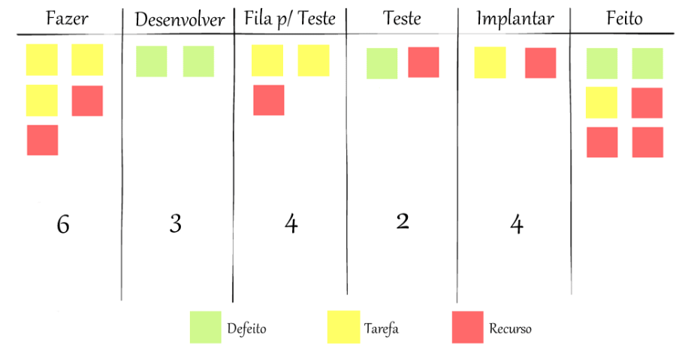

Método Kanban
Evidenciando um quadro Kanban
Podemos ver abaixo um típico quadro Kanban comumente utilizado por equipes de desenvolvimento de software. Nele podemos identificar muitos pontos interessantes. Então, vamos à eles.

Slide 33




Método Kanban
Buffer
Perceba que este quadro contém 6 colunas (Fazer, Desenvolver, Fila p/ Teste, Teste, Implantar e Feito).
A coluna que antecede o Teste (Fila p/ teste) é o que chamamos de Buffer.
Buffer é o conceito de fila antes do gargalo, ou seja, é o que antecede a atividade e está aguardando para ser puxado.
O Buffer faz com que a equipe mantenha um ritmo e priorize melhor o trabalho, pois desta forma sempre haverá trabalho disponível para ser puxado.

Slide 34






Método Kanban
Priorização de itens
Veja que os cartões não estão bagunçados no quadro, ou seja, existe uma priorização de itens.
Neste caso, os defeitos estão sempre acima, pois encadeiam uma maior prioridade, após eles as tarefas recebem um peso posterior e depois os recursos.
A identificação pode ser feita por cores conforme a imagem acima ou por pontos.
Essa priorização faz com que a equipe saiba em que trabalhar primeiro, agregando mais valor ao processo.

Slide 35


Método Kanban
Limite WIP
Em cada coluna existe um número.
Este número é o limite WIP, ou seja, o limite de trabalho em andamento que pode estar naquela coluna.
Perceba, por exemplo, que a coluna “Desenvolver” ainda poderia receber mais um cartão.
Agora, vamos observar um outro quadro e identificar mais algumas características.

Slide 36
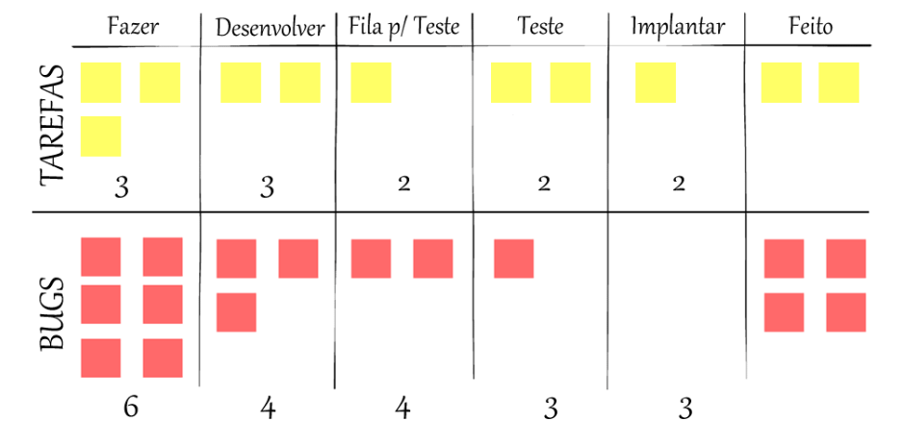
Método Kanban
Observe que continuamos com as mesmas colunas, porém, existe uma diferença se comparado ao quadro anterior. Existe uma divisão no quadro que separa o fluxo de trabalho em dois, mas por que?

Slide 37




Método Kanban
Benefícios do Kanban
Para ficar mais claro que você deve usar o Kanban e ainda hoje, vou dar alguns bons motivos para você utilizá-lo. No meu ponto de vista, a redução de desperdício e de custo são os benefícios mais importantes para uma empresa/equipe que deseja ampliar seus objetivos. Deixa eu te mostrar todos eles:
Tempo de ciclo curtos, oferecendo recursos mais rapidamente;
Melhor gestão nas mudanças de prioridade;
Requer menos organização;

Slide 38




Método Kanban
Benefícios do Kanban
O processo é simplificado;
Maior visibilidade dos projetos;
Redução de desperdício;
Redução de custo;
Elimina atividades que não agregam valor para a equipe;
Melhora a motivação e desempenho da equipe.

